Slide 1

Si te gusta la estadística bancate los metámeros
Elio Campitelli
 eliocamp
 d_olivaw

Slide 2
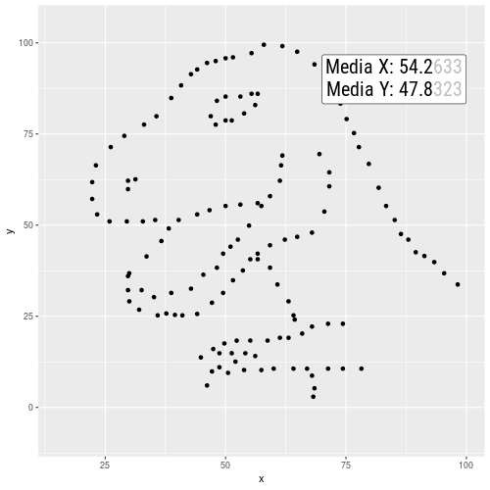

Slide 3
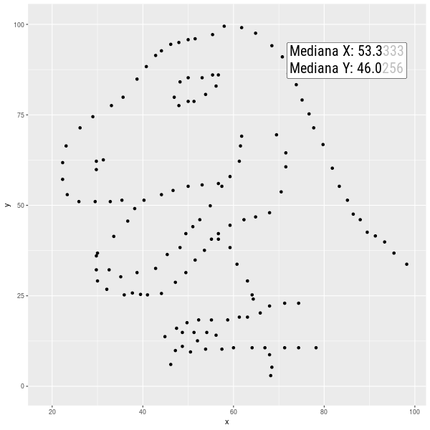

Slide 4


Slide 5


Slide 6
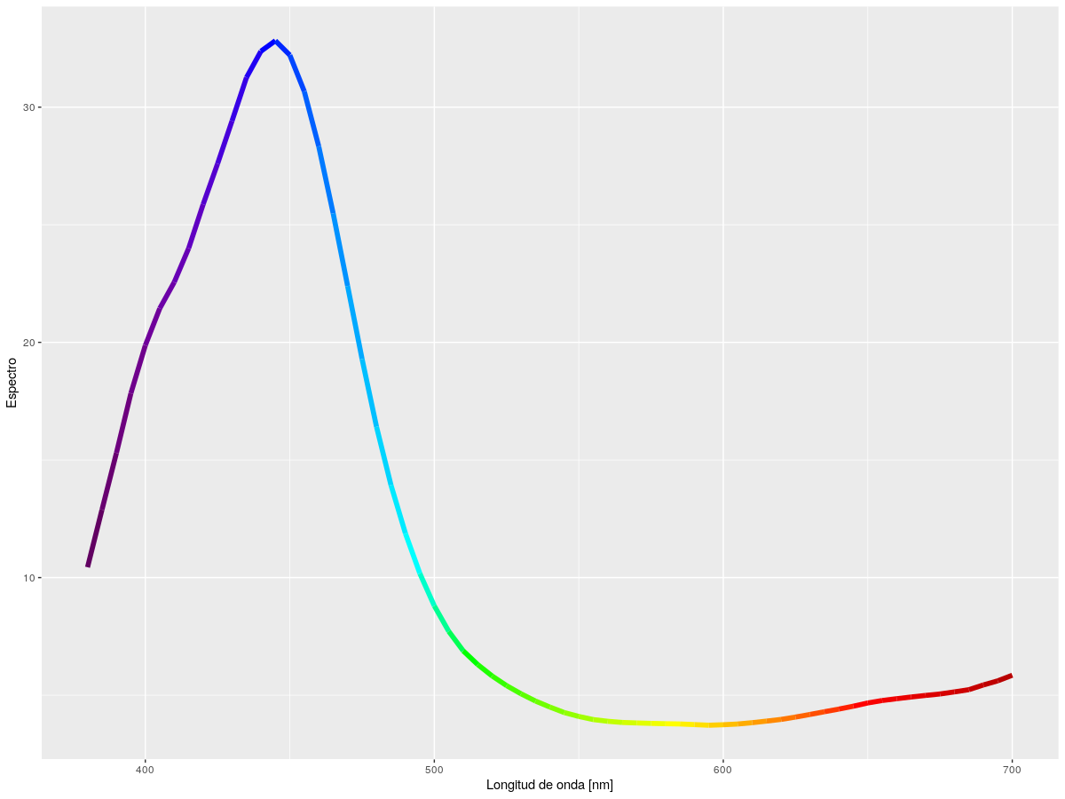

Slide 7

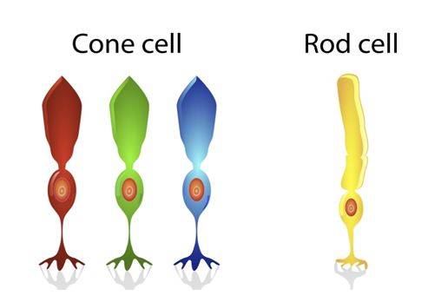

Slide 8
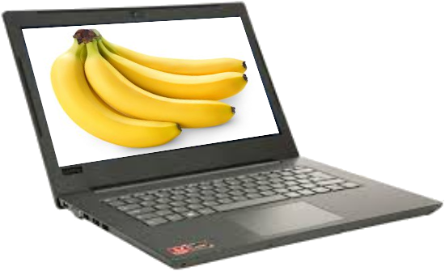

Slide 9
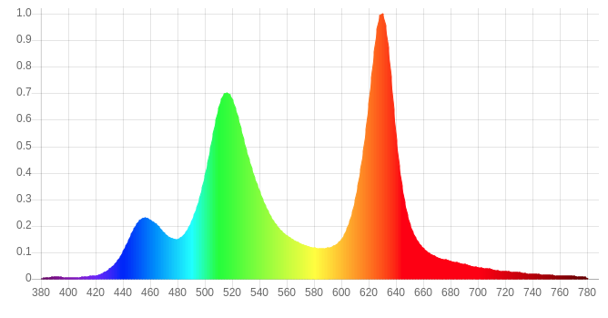
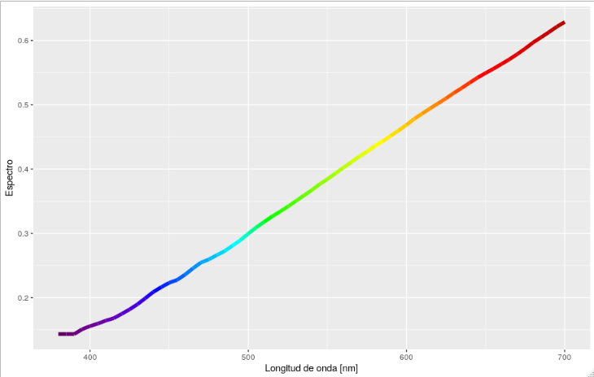
https://www.waveformlighting.com/led-spectrum-simulator

Slide 10
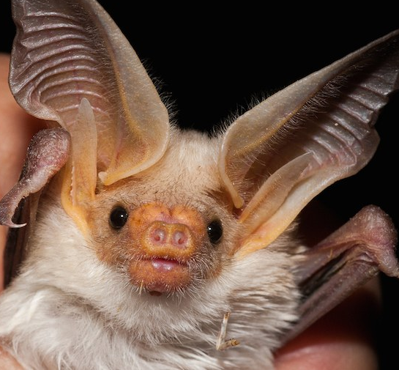
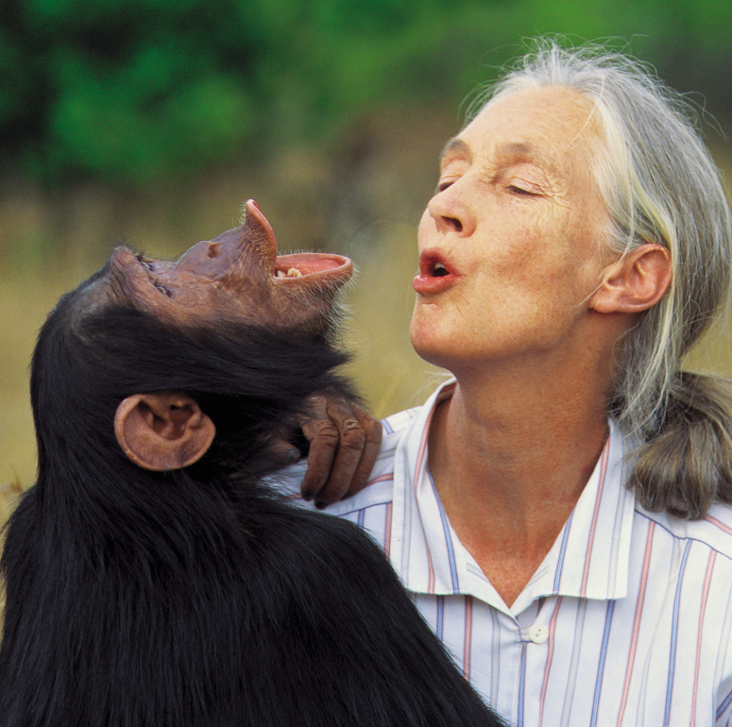


Slide 11
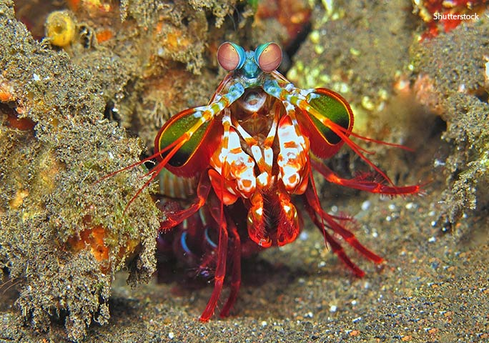

Slide 12



Slide 13

T = 15°C

Slide 14


Slide 15
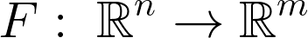
F es continua
F es inyectiva
m < n

Slide 16

F es continua
F es inyectiva
m < n

Slide 17
F es continua
Transformaciones
estadísticas
F es inyectiva
m < n

Slide 18
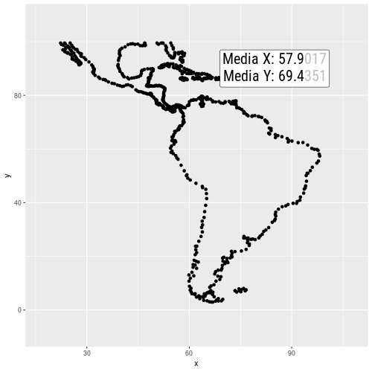

Slide 19
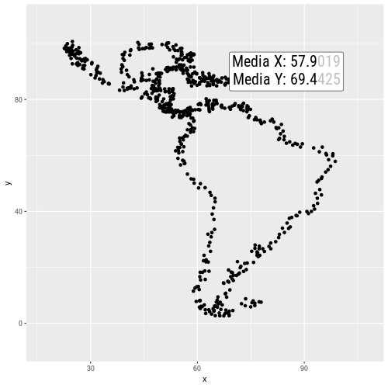

Slide 20
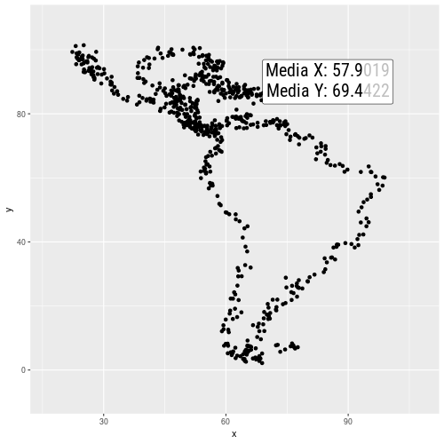

Slide 21


Slide 22
F es continua
¿?
F es inyectiva
m < n

Slide 23
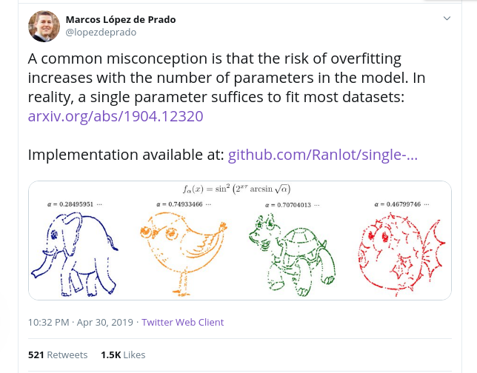

Slide 24
https://github.com/Ranlot/single-parameter-fit
https://github.com/eliocamp/spfit
\mathrm{datos} = \sin^2 \left ( 2^{x\tau} \arcsin \sqrt{\alpha} \right )

